Slide 1
Daudzkanālu skaņa
Datoru operētājsistēmas un
datu drošības risinājumi
Ilvars Mizniks

Slide 2






Tehnoloģijas

Slide 3
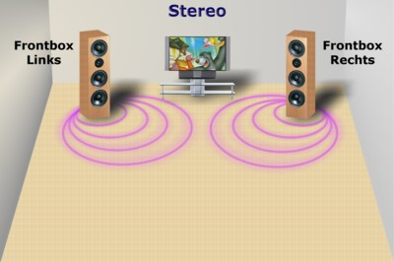
Mono un Stereo
Pirmais skaņas formāts : mono.
50-tie gadi – uzplatās TV,
kas konkurē ar kinoteātriem.
Kino industrijā divas
jaunas tehniskas lietas :
  a) platais ekrāns,
  b) stereo skaņa.
Vārds stereo apzīmē tehnoloģiju, nevis skaņas kanālu skaitu.
Mājas aparatūrai stereo = 2 skaņas kanāli.
Kino industrijā tika izmantots gan 4 kanālu, gan 6 kanālu stereo.
Tik pat daudz bija arī skaņas celiņu un skaļruņu ( tumbu ).
Tās visas tika izvietotas vienā rindā zem ekrāna.

Slide 4
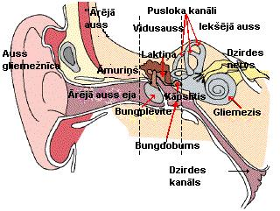
Auss uzbūve
Vai vajag vairāk
par 4 kanāliem ?
Jā, vajag !

Slide 5
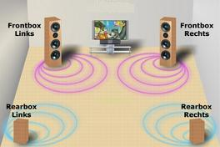
Kvadro
Sākotnēji skaļruņi zāles aizmugurē
vai sānos parādās kinoteātros.
Pa tiem tiek atskaņotas tikai
atsevišķas skaņas, piemēram :
spoka balss filmā.
Efekts ir sasniegts, tendence izplatās.
Šos skaņu kanālus sāk saukt par the surrounds – aptverošā skaņa.
Problēma mājas aparatūras veidotājiem : kur ierakstīt 4 kanālus ?
Magnetafona lentes platums ir nepietiekošs.
Tiek popularizēts kvazi kvadro standarts :
a) ir divi priekšējie kanāli – Left un Right
b) pa aizmugures kanāliem raida 75% Left + 25% Right un otrādi.
Tā ir standarta nāve – īstu 4 kanālu vietā surogāts.

Slide 6
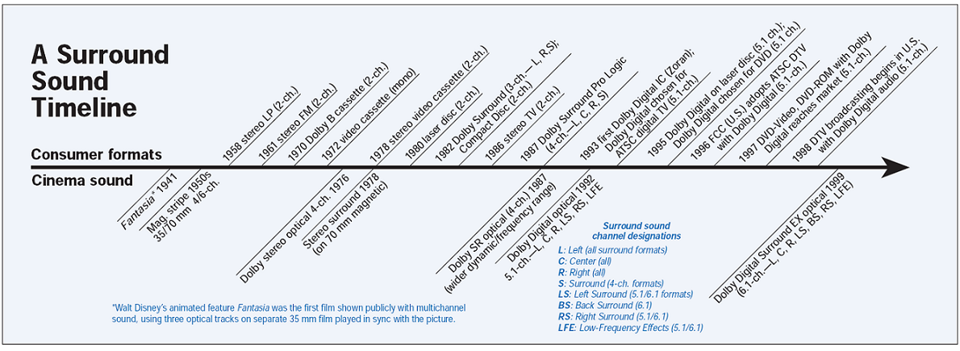
Dolby tehnoloģiju attīstība
Informācija krieviski : http://www.satpro.ru/articles/domkin.shtml
http://surround.nm.ru/
http://itc.ua/article.phtml?ID=12827&IDw=62&pid=111
Informācija angliski : www.dolby.com
www.dtsonline.com
www.sdds.com

Slide 7
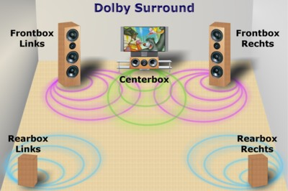
Dolby Surround
80-to gadu sākumā firma
Dolby Laboratories izstrādā standartu
Dolby Surround.
- Standarts nosaka kanālu skaitu : 4
Left, Center, Right, Surround.
- Var būt divi Surround kanāli : LS un RS.
Pamatkanāli Dolby Surround standartā ir trīs : Left, Right, Surround.
Kanāli Center, LS, RS ir surogāt kanāli, kas tiek iegūti,
miksējot trīs pamatkanālus.
Galvenais firmas sasniegums – tā izstrādā tehnoloģiju, kas ļauj
2 fiziskos skaņas celiņos ierakstīt 3 gandrīz neatkarīgus kanālus.

Slide 8
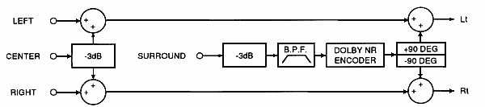
Dolby tehnoloģija
Kanāls Surround tiek kodēts, nobīdīts fāzēs un tā pretfāzes tiek
pievienotas kanāliem Left un Right veidojot kanālus
LeftTotal un RightTotal. Principā kanāli Left un Right tiek
izkropļoti ar kanālu Surround, taču šis kropļojums ir veiksmīgs !
Klausoties kanālus Left un Right mēs dzirdam arī kanāla Surround
daļas, taču tās viena otru veiksmīgi kompensē.
Dolby aparatūra no Lt un Rt izdala pilnvērtīgu Surround kanālu.

Slide 9
Tehnoloģijas īpatnības
Par cik ierakstam tiek izmantoti divi fiziskie celiņi, sastopoties ar
ierakstu bez Dolby aparatūras mēs nezinām, vai mums darīšana
ar Left un Right kanāliem, vai ar Lt un Rt kanāliem.
- Jebkurā 2 celiņu ierakstā var slēpties Dolby Surround formāts !
- Atskaņojot parasto stereo signālu ar Dolby aparatūru, Surround
kanālā dzirdam signālu Left -- Right ( L mīnus R ).
Izmantojot Dolby Surround standartu mēs nevaram pārraidīt trīs
neatkarīgus kanālus ( piemēram 3 valodās ieskaņotu TV kanālu ).
- Tehnoloģija balstās uz pieņēmumu, ka kanāli Left un Right ir līdzīgi.
Ja starp kanāliem ir jūtama atšķirība ( filmā brauc transports garām
varonim ) kanālā Surround šai laikā nedrīkst būt spēcīga signāla,
citādi neizbēgami būs kropļojumi.
- Tas ir galvenais Dolby Surround tehnoloģijas trūkums.

Slide 10
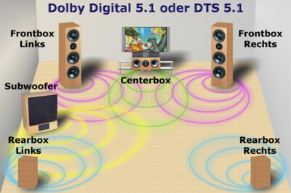
Dolby Digital 5.1
80-to gadu beigās firma
Dolby Laboratories izstrādā standartu
Dolby Digital 5.1
Standarts nosaka 5 pilnvērtīgus
kanālus : L , R , C , LS , RS
kā arī papildus kanālu LFE.
LFE nozīmē Low Frequency Effects.
Mūsdienās to gan biežāk sauc par Subwooferu.
Par cik LFE kanālā ir tikai zemas frekvences skaņas, tam pietiek
ar apmēram 10 reizes šaurāku hercu joslu, nekā citiem kanāliem.
No šejienes apzīmējums 5.1 ( pieci un viena desmitā daļa ).

Slide 11
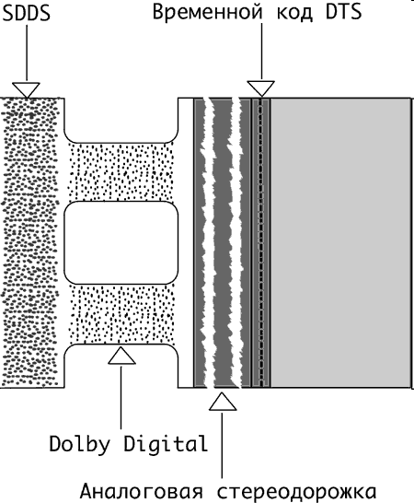
Dolby tehnoloģija
5.1 kanāli ir labi,
bet kur tos glabāt
kinolentes gadījumā ?
Vai tas vispār
ir iespējams ?
Jā, ir !

Slide 12
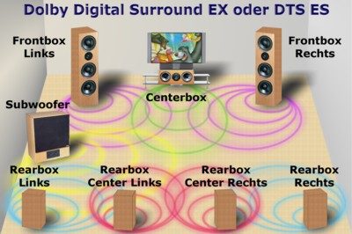
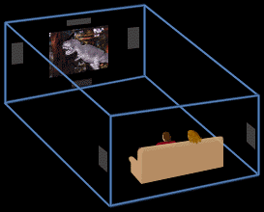
Dolby Digital Surround EX
Attīstība turpinās – Dolby izstrādājumi standartus 6.1 un 7.1
Atšķirība ir tikai Surround kanālu skaitā.
Lielāks kanālu skaits vajadzīgs arī, lai nezaudētu cīņā ar konkurentiem.

Slide 13
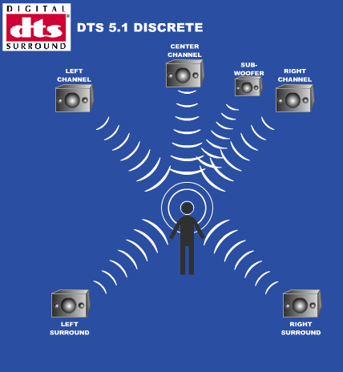
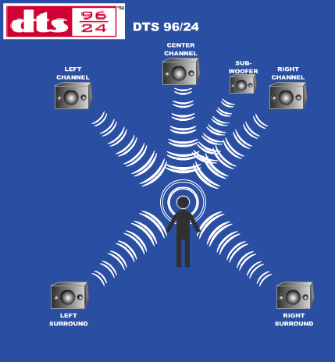
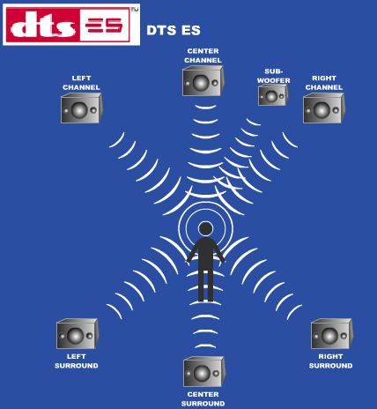

DTS
Digital Theater Systems

Slide 14





DTS vēsture
Kompānija dibināta 1990 gadā.
1993. gadā uz ekrāniem sāk demonstrēt
Stīvena Spilberga filmu Juras laikmeta parks.
Tā ir pirmā filma ar DTS skaņu.

Slide 15
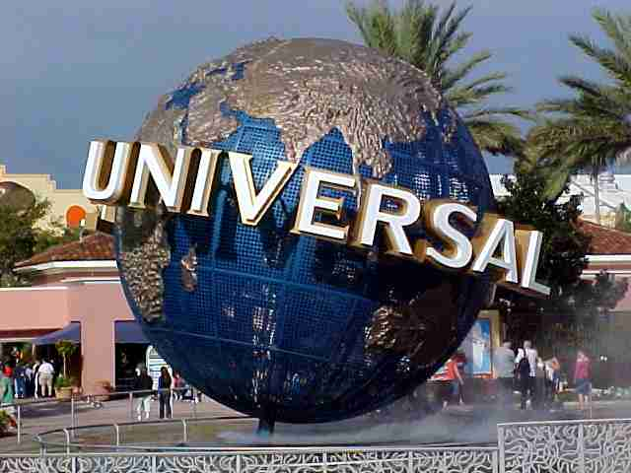
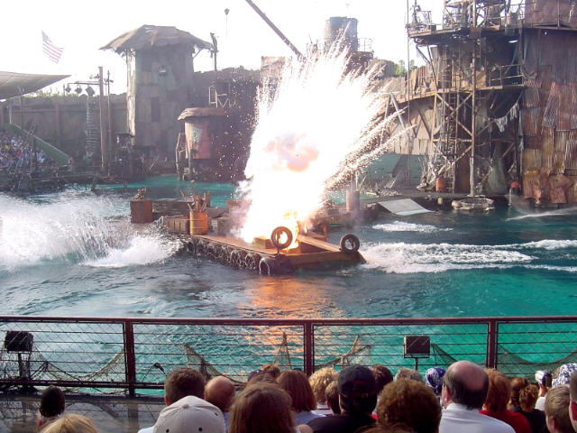
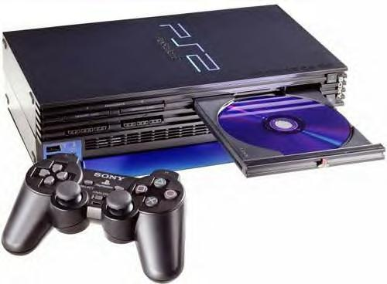
DTS atbalstītāji
DTS tehnoloģiju aktīvi atbalsta filmu studija Universal.
Daudzas PlayStation2 spēles ieskaņotas DTS interactive tehnoloģijā.

Slide 16
DTS vs Dolby
Galvenā atšķirība :
Dolby izvieto digitālos skaņas kanālus uz kinolentes,
DTS uz lentes izvieto tikai sinhronizācijas informāciju,
bet skaņu glabā
uz CD vai DVD.

Slide 17

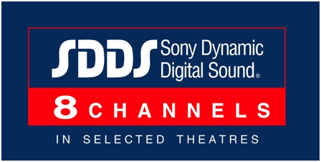
SDDS (1)
- Sony izstrādātā tehnoloģija,
kuras prezentācija notika
1993. gadā
(filma Last Action Hero).
- Pats modernākais formāts,
jo ļauj ierakstīt
līdz pat 8 neatkarīgiem
kanāliem pēc 7.1 shēmas.

Slide 18
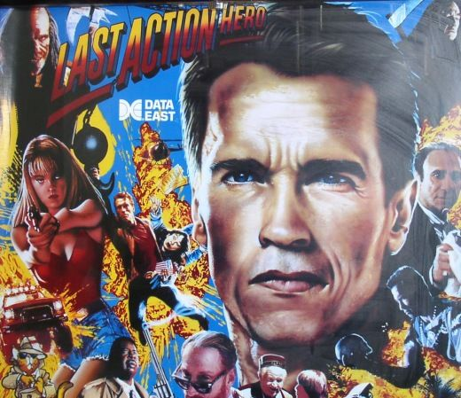
SDDS (2)
Skaņas datu biti tiek ierakstīti
uz kinolentes pikseļu veidā.
Pikseļu izmērs ir mazāks nekā
Dolby Digital.
- Mazs pikseļu izmērs ļauj
izmantot algoritmu ATRAC ar
zemu saspiešanas koeficientu,
tāpēc skaņas kvalitāte
ir ļoti augstā līmenī.
- Tiek izmantots viens no labākajiem kļūdu korekcijas mehānismiem.
- Pie plusiem var pieskaitīt datu dublēšanu no abām kinolentes malām.
- Kritiskajā gadījumā tiek izmantots analogais signāls.
- Izmanto tikai kinoteātros.

Slide 19
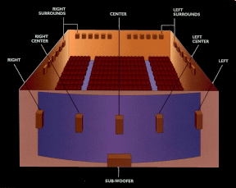
Skaļruņu izvietojums

Slide 20

Formātu izmantošana
 | Tehnoloģija | Filmu skaits
1. | Mono | 80769
2. | Silent (mēmais kino) | 56903
3. | Stereo | 13985
4. | Dolby | 6330
5. | Dolby Digital | 5630
6. | Dolby SR | 2529
7. | DTS | 1723
8. | SDDS | 1088
9. | Ultra Stereo | 817
10. | Vitaphone | 342
 | Tehnoloģija | Filmu skaits
11. | 70 mm 6-Track | 322
12. | 4-Track Stereo | 115
13. | Dolby EX 6.1 | 93
14. | DTS-Stereo | 51
15. | Dolby Surround | 36
16. | Cinephone | 35
17. | Perspecta Stereo | 29
18. | DTS-ES | 17
19. | CDS | 10
20. | Cinerama 7-Track | 9
Pēc IMDb (The Internet Movie Database) datiem.
Informācija angliski : www.imdb.com

Slide 21
Populārāko formātu salīdzinājums
 | Dolby stereo | Dolby Digital | DTS | SDDS
Saspiešanas algoritms | — | AC3 | apt-X100 (Coherent Acoustics**) | Atrac
Neatkarīgo kanālu skaits | 2 | 6 | 6 | 8
Kopējs kanālu skaits | 4 | 6 (7*) | 6 (7*) | 8
Surround-kanālu skaits | 1 | 2 (3*) | 2 (3***) | 2
Surround-kanālu frekvenšu diapazons , Hz | 100–7000 | 20–20000 | 80–20000 | 20–20000
Zemfrekvenču kanāls | nav | ir | ir | ir
Bitrate kinolentei, kbps | — | 320 | 882 | Nav datu
Bitrate DVD, kbps | — | 192–448 | 754/1509 **** | —
* formātam Dolby Digital Surround EX
** Coherent Acoustics tiek izmantots CD un DVD, bet apt-X100 kino
*** formātam DTS-ES
**** mūzikas kompaktdiskiem, kodētiem DTS, bitrate ir 1235 kbit/s

Slide 22
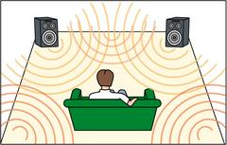

Harman Kardon tehnoloģijas
VMAx tehnoloģija izmanto aprēķinus, kas ir balstīti
uz cilvēka skaņas uztveršanas īpatnībām.
Tiek radīts trīsdimensiju skaņas lauks, izmantojot
tikai priekšējos divus skaļruņus (stereo sistēmu).
Rezultāts ir ievērojams stereo skaņas uzlabojums,visa istaba
tiek piepildīta ar telpisku skaņu, kur klausītājs atrodas centrā.
Informācija angliski : http://www.harmankardon.com/technology/default.asp

Slide 23
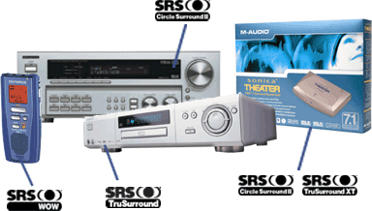
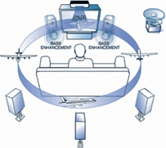
SRS Labs tehnoloģijas
CircleSurround – stereo signālu sadala 6 kanālos, ļaujot to atskaņot uz 5.1 sistēmām. Ražotāji apgalvo, ka šīs tehnoloģijas konkurents Dolby Pro Logic II ir jau novecojis, un CircleSurround sadalīšanas mehānisms ir efektīvāks un arī kvalitatīvāks.
CircleSurround XT – uzlabota CircleSurround tehnoloģija, kas ļauj sadalīt ne tikai Stereo, bet arī Mono signālu jau 7 kanālos (6.1 sistēmām).
Pievienotas Dialog Clarity un TruBass tehnoloģijas.
Informācija angliski : http://www.srslabs.com

Slide 24
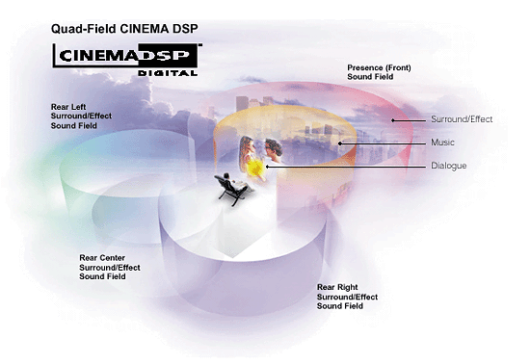
Cinema DSP Digital
- Yamaha izstrādātā skaņas
uzlabošanas tehnoloģija
mājas kinozālēm.
- Signāls Dolby Digital vai
DTS tiek pārveidots.
- Izveidojas 3 vai 4
(atkarībā no procesora)
neatkarīgi lauki, kas spēj
radīt daudz reālistiskāku
skaņu un paplašina telpu.
klausītājam rodas plašas
telpas ilūzija,
līdzīgi kā kinoteātrī.
Informācija angliski :
http://www.yamaha.ca/index.jsp

Slide 25


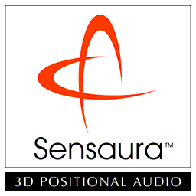

Citas tehnoloģijas
Līdzīgas skaņas uzlabošanas tehnoloģijas pietiekoši veiksmīgi tiek izstrādātas citās firmās, piemēram : Creative Labs, Sensaura, QSound, Emersys...
Informācija angliski : http://www.creative.com/
http://www.sensaura.com/technology/
http://www.qsound.com/2002/technology/main1.asp
http://www.emersys.co.kr

Slide 26

THX Certific ation (1)
Kaut gan daudzi uzskata, ka THX ir patstāvīgs skaņas formāts, tas tā nav.
THX ir Lucas Films kompānijas daļa,
kas nodarbojas ar kinoteātru, audio aparatūras u.tml. sertificēšanu.
THX izveidoja slavens režisors
Džordzs Lukass.
Viņa ideja bija radīt tādus noteikumus kinoteātriem un ierakstu studijām, lai,
tos izpildot, klausītājs varētu dzirdēt tik pat kvalitatīvu skaņu, kā pats režisors darba laikā.
Lukasu neapmierināja Dolby sertifikātu iegūšanas noteikumi.

Slide 27
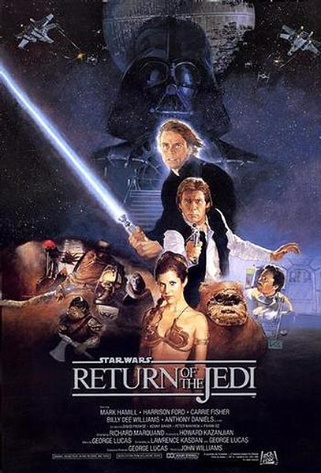
THX Certific ation (2)
Pirmā THX standartam atbilstošā filma : 1983.g. – Star Wars: Return of the Jedi. Noteikumos ietilpa stingras prasības par telpas akustiku, skaļruņu un pastiprinātāju izvietojumu, jaudu, kvalitāti un pareizu to regulējumu.
Kopš 1990.gada THX sāka
sertificēt mājas kinozāles.
Pašlaik notiek arī DVD disku, spēļu un mašīnu audio sistēmu sertificēšana.
Pie mīnusiem var pieskaitīt to, ka tā aparatūra, kas ir ieguvusi THX sertifikātu,
ir ļoti dārga, kaut gan tas ir arī augstas kvalitātes rādītājs.
Informācija angliski :http://www.thx.com

Slide 28
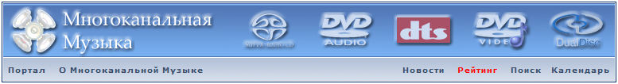
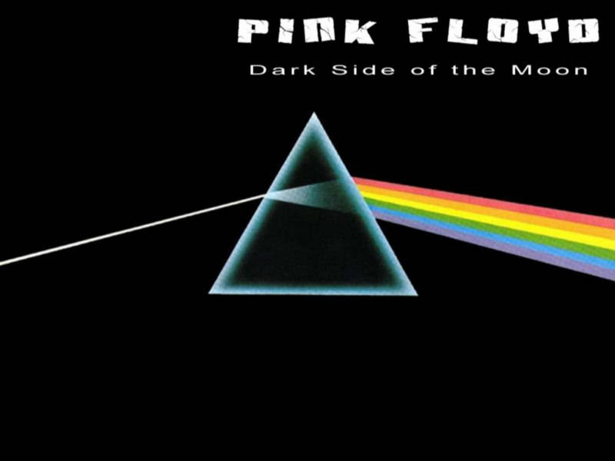
Meklējam daudzkanālu mūziku
- Meklējam “DTS” vai “5.1”
- Situācija strauji uzlabojas
- Pirms 10 gadiem varēja viegli atrast
tikai Pink Floyd slaveno albumu
Dark side of the moon
- Klausāmies ar VLC vai DVD plejeri
Taisām kvadro paši ?
Informācija krieviski : http://m-music.ru/

Slide 29
Jautājumi ?

